Slide 1
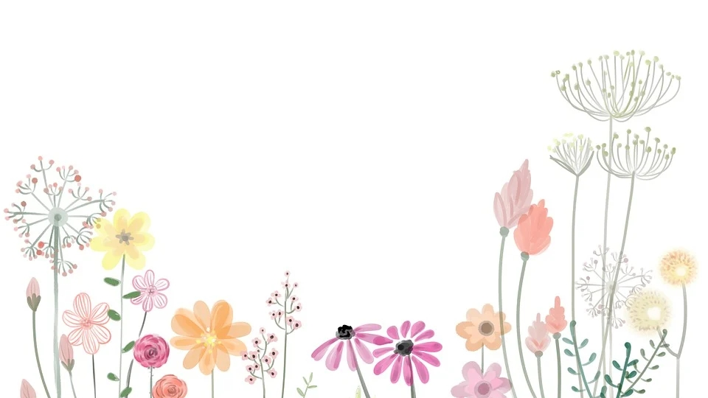
花的学校
语文 三年级 上册 配人教版
主讲人：PPT818
时间: xxx

Slide 2
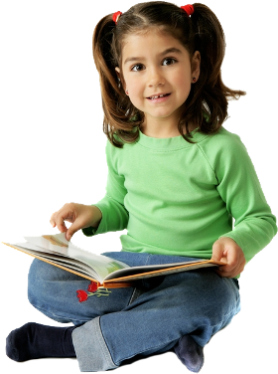
教学目标及重难点
教学目标：
1、正确认读本课的5个生字，会写13个生字。
2、有感情地朗读课文。
3、在阅读、理解内容的基础上，想象诗歌所描绘的画面，体会诗的意境。
教学重点：
1、正确认读本课的5个生字，会写13个生字。
2、有感情的朗读课文，理解诗歌的内容。
教学难点：
想象诗歌所描绘的画面，体会诗歌的意境。

Slide 3
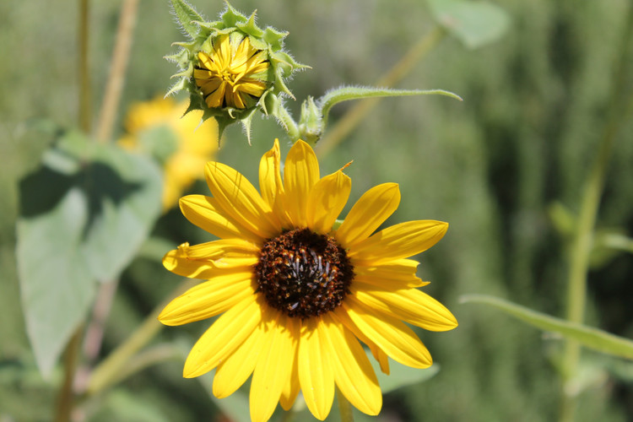
新课导入
同学们，你们知道吗？不仅我们有学校，连花儿也有它们的学校呢！今天我们就一起走进《花的学校》吧！

Slide 4
会认的字
huāng
dí
fá
jià
shang
荒
笛
罚
假
裳

Slide 5
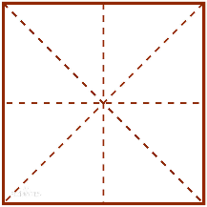
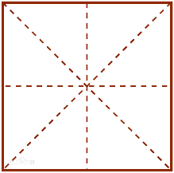
会写的字
落
荒
笛
舞
狂
罚
假
互
所
够
猜
扬
臂

Slide 6
词语积累
轰响 湿润 荒野 口笛
跳舞 狂欢 墙角 放假
碰触 簌sù簌 急急忙忙
猜得出 双臂

Slide 7
多音字组词
假：[ jiǎ ]假装
[ jià ]放假
角：[ jiǎo ]墙角
[ jué ]角色
落：[ luò ] 降落
[ lào ]落枕
[ là ]丢三落四

Slide 8
形近字组词
臂：[bì]手臂
裳：[shang]衣裳
壁：[bì]墙壁
赏：[shǎng]赏赐
劈：[pī]劈柴

Slide 9
课文早知道
第一节（1-2）想象六月的阵雨落下，一群一群的花跑出来在草地上跳舞、狂欢的情景。
当雷云在天上轰响，六月的阵雨落下的时候，润湿的东风走过荒野，在竹林中吹着口笛。
于是一群一群的花从无人知道的地方突然跑出来，在绿草上跳舞、狂欢。

Slide 10
课文早知道
第二节（3-6）想象花在学校做功课、游戏、被罚站以及雨来便放假的情景。
妈妈，我真的觉得那群花朵是在地下的学校里上学。
他们关了门做功课，如果他们想在放学以前出来游戏，他们的老师是要罚他们站墙角的。
雨一来，他们便放假了。

Slide 11
课文早知道
树枝在林中互相碰触着，绿叶在狂风里簌簌地响，雷云拍着大手，花孩子们便穿了紫的、黄的、白的衣裳，冲了出来。

Slide 12
课文早知道
第三节（7-9）想象花在天上的住所以及他们回家向妈妈扬起双臂的情景。
你可知道，妈妈，他们的家是在天上，在星星所住的地方。
你没有看见他们怎样地急着要到那儿去吗？你不知道他们为什么那样急急忙忙吗？
我自然能够猜出他们是对谁扬起双臂来，他们也有他们的妈妈，就像我有我自己的妈妈一样。

Slide 13
大家一起来给课文分节
第一节（1-2）想象六月的阵雨落下，一群一群的花跑出来在草地上跳舞、狂欢的情景。
第二节（3-6）想象花在学校做功课、游戏、被罚站以及雨来便放假的情景。
第三节（7-9）想象花在天上的住所以及他们回家向妈妈扬起双臂的情景。

Slide 14
课文赏析
1.一群一群的花从无人知道的地方突然跑出来，在绿草上跳舞、狂欢。
找出这句中有关花儿的动作，这些动作表达了
花儿什么样的情感？
跑出来 跳舞 狂欢
表达了花儿雨后欢乐情态

Slide 15
课文赏析
2.花的学校中出现了那些颜色呢？这样描写的作用是什么呢？
绿叶在狂风里簌簌地响
花孩子们便穿了紫的、黄的、白的衣裳，冲了出来。
这样写出了花的学校热闹、色彩缤纷的美丽景象。

Slide 16
课文小结
这篇课文优美而富有童趣，作者从花的身上产生了丰富的想象，并采用了拟人的修辞手法，把雨后花儿情态写得生动逼真，充满了童真、童趣。
我们以后也可以运用这种手法来写动植物。

Slide 17
板书设计
花的学校
在绿草地上跳着狂欢的舞蹈
在地下学校关了门做功课真可爱
急忙回家对妈妈扬起双臂
花孩子：

Slide 18
感谢聆听
语文 三年级 上册 配人教版
主讲人：PPT818
时间: xxx

